Slide 1
AI vs Real
Image Detection
Confronto tra approcci di Machine Learning classico e Deep Learning
per il rilevamento di immagini generate da intelligenza artificiale
CIFAKE Dataset
PyTorch + Scikit-learn
ResNet-18 Fine-tuning
01

Slide 2
Perché rilevare immagini AI?
Disinformazione
Identità digitale
Proprietà intellettuale
Le immagini generate da AI vengono usate per creare notizie false, manipolare l'opinione pubblica e falsificare prove visive.
Deepfake e volti sintetici minacciano sistemi di autenticazione, reputazioni personali e fiducia nelle comunicazioni digitali.
Contenuti artistici e fotografici vengono replicati da modelli generativi senza consenso, violando diritti d'autore.
Il volume di immagini sintetiche online è cresciuto esponenzialmente dal 2022 — i modelli generativi sono oggi accessibili a chiunque.
02

Slide 3
Descrizione del problema
Input
Classificatore
REAL ✓
Immagine
32×32 px (RGB)
→
ML flat / ResNet-18
Classificazione binaria
→
FAKE ✗
Due approcci a confronto
ML Classico (baseline)
Deep Learning
Pixel flatten 32×32×3 = 3.072 feature
SVM lineare (SGD hinge)
Random Forest 200 alberi
Nessuna feature engineering
ResNet-18 pretrained su ImageNet
Transfer learning + fine-tuning
Feature estratte automaticamente
Immagini 128×128, GPU CUDA
03

Slide 4
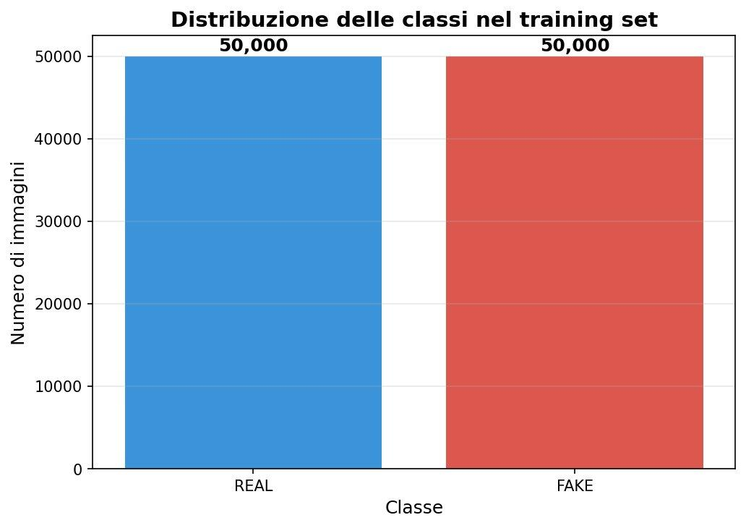
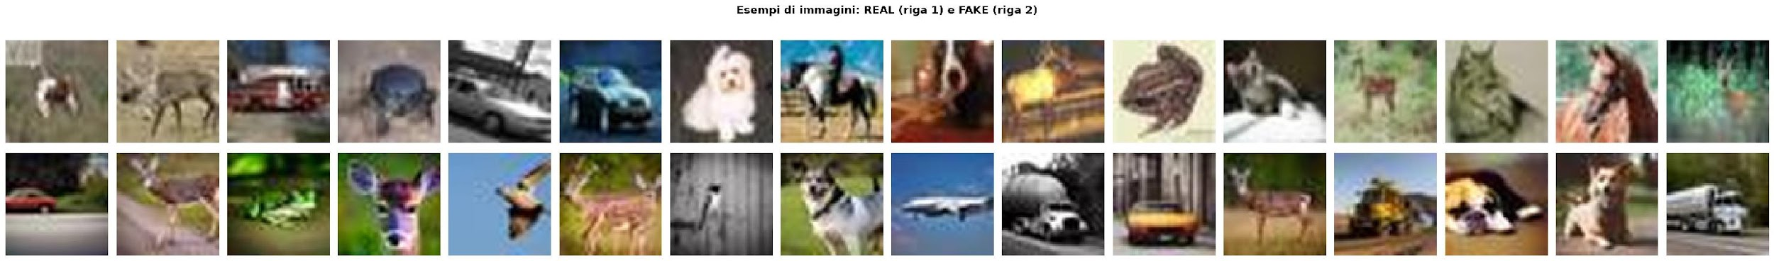
Il dataset: CIFAKE
100k
50 / 50
32×32
60k / 20k / 20k
immagini totali
bilanciamento classi
risoluzione originale
train / validation / test split
Distribuzione classi
04
Esempi: REAL (riga 1) e FAKE generate con Stable Diffusion (riga 2)

Slide 5
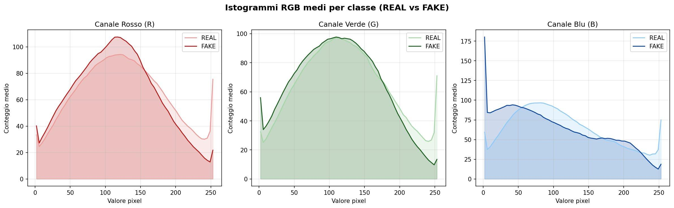
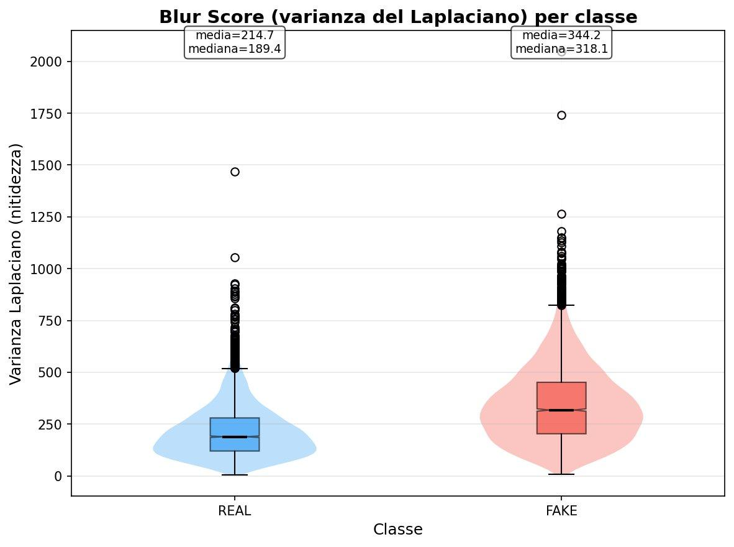
Analisi esplorativa — Pixel e nitidezza
Istogrammi RGB medi per classe
Blur score (Laplaciano)
Canale R: FAKE con picco più accentuato attorno a 120–130
Canale B: REAL con più energia nei toni scuri (0–40) — rumore ottico naturale
Canale G: distribuzione quasi identica — canale meno discriminativo
REAL media 214.7
FAKE media 344.2
Le immagini AI risultano più nitide: i generatori ottimizzano la qualità percepita producendo bordi artificialmente netti.
05

Slide 6
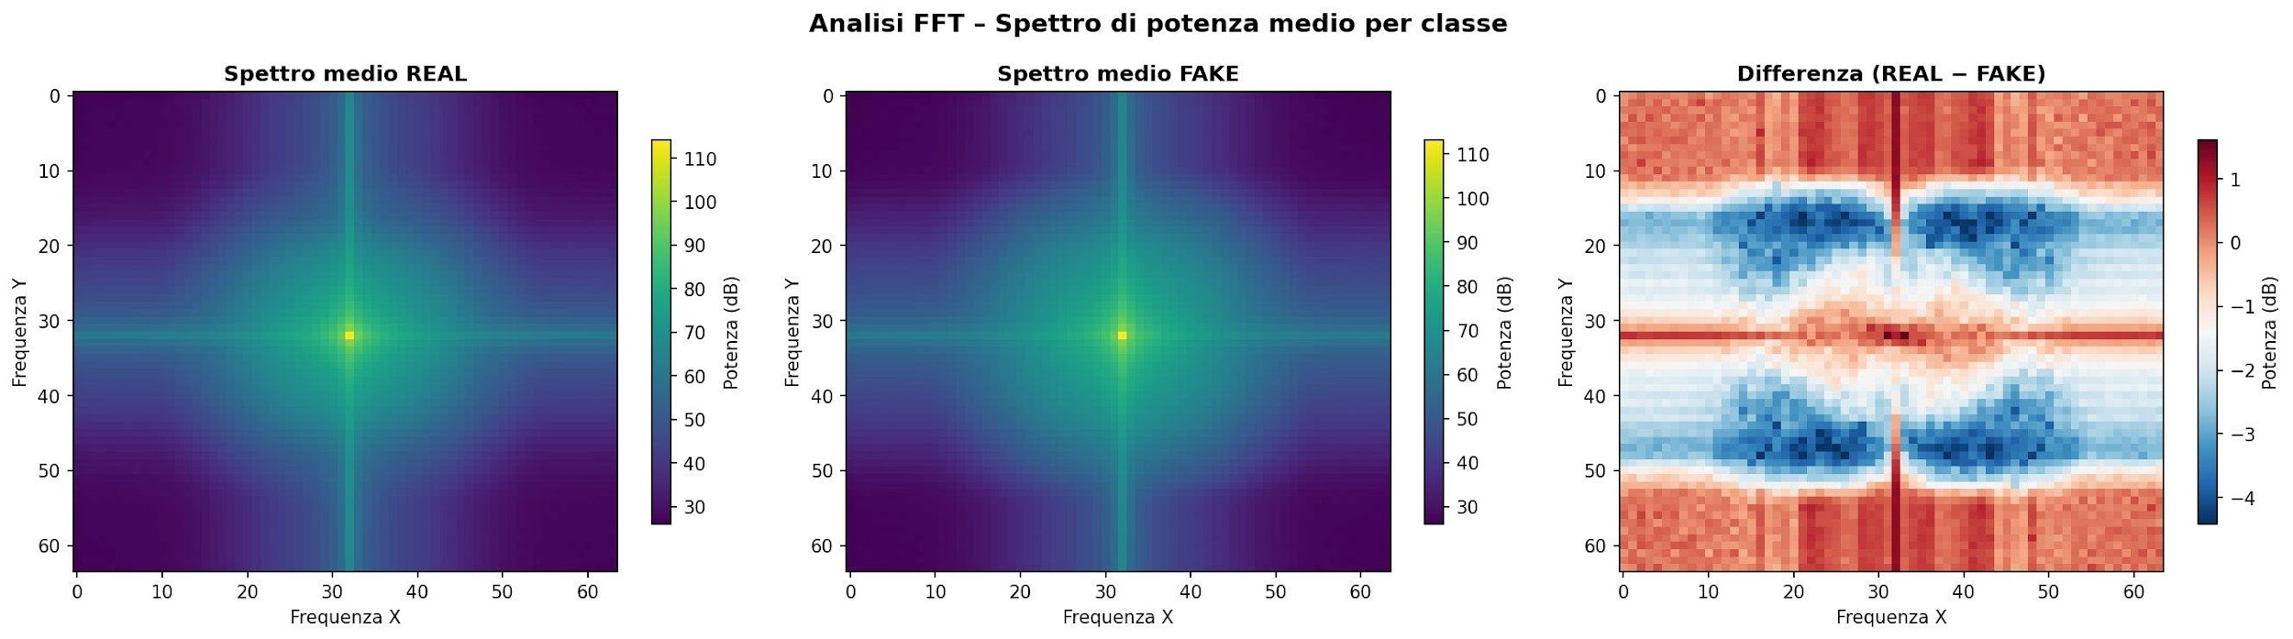
Analisi esplorativa — Spettro di frequenza (FFT)
Spettro REAL
Spettro FAKE
Differenza (REAL−FAKE)
Energia distribuita naturalmente, decadimento radiale graduale dal centro verso i bordi.
Pattern simile ma con differenze strutturali nelle frequenze medie — traccia del processo di generazione.
Le zone blu (FAKE > REAL) rivelano eccesso di energia nelle medie frequenze: impronta del modello AI.
06

Slide 7
Approccio
ML Classico
Baseline con pixel flatten — nessuna feature engineering
01
02
03
04
Flatten
Normalize
Subsample
Train
32×32×3 → vettore 3.072
Pixel /255 → [0,1]
9.000 campioni per classe
SVM + Random Forest
Limitazione attesa: senza struttura spaziale, i pixel grezzi
offrono informazioni ridotte al classificatore lineare.
07

Slide 8
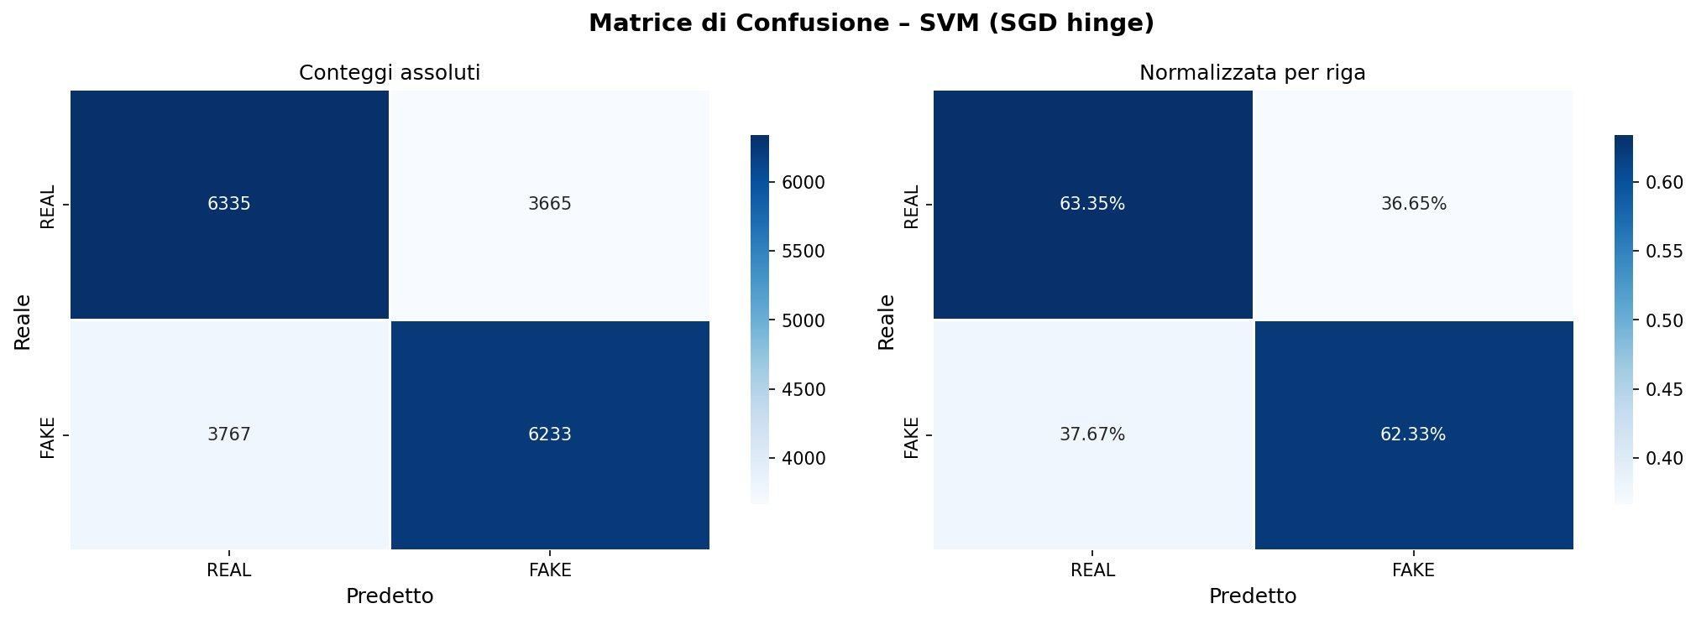
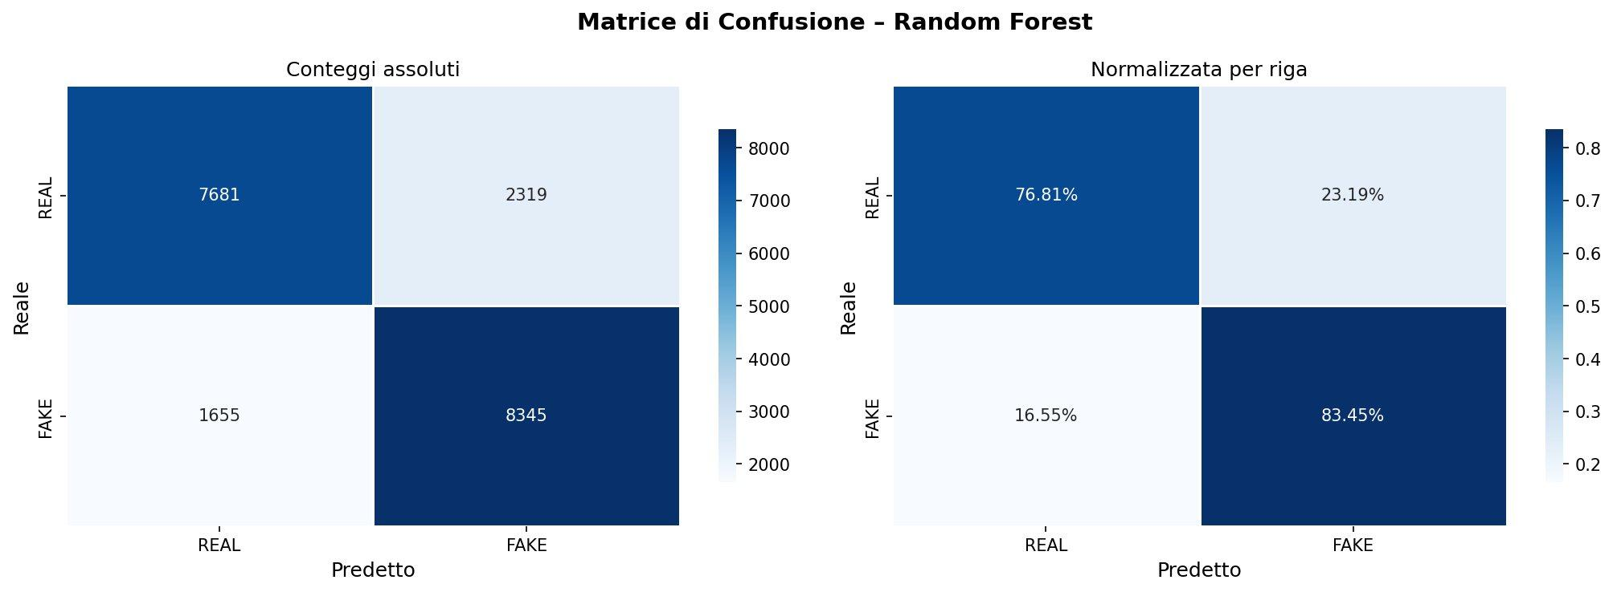
Risultati ML classico
SVM (SGD)
Random Forest
62.8%
0.674
0.628
80.1%
0.880
0.801
Accuracy
AUC-ROC
F1-score
Accuracy
AUC-ROC
F1-score
SVM (SGD hinge)
08
Random Forest (200 alberi)

Slide 9
Approccio
Deep Learning
ResNet-18 con transfer learning da ImageNet
ImageNet weights
Layer1–3 frozen
Layer4 trainable
FC head
Softmax → REAL/FAKE
→
→
→
→
Pesi congelati
Feature extractor
Adattamento AI domain
Linear(512→2) + Dropout
Fase 1 (3 epoch): solo FC head — lr=1e-3 | Fase 2 (5 epoch): unfreeze layer4 — lr=1e-4 | Batch 64 · Image 128×128
09

Slide 10
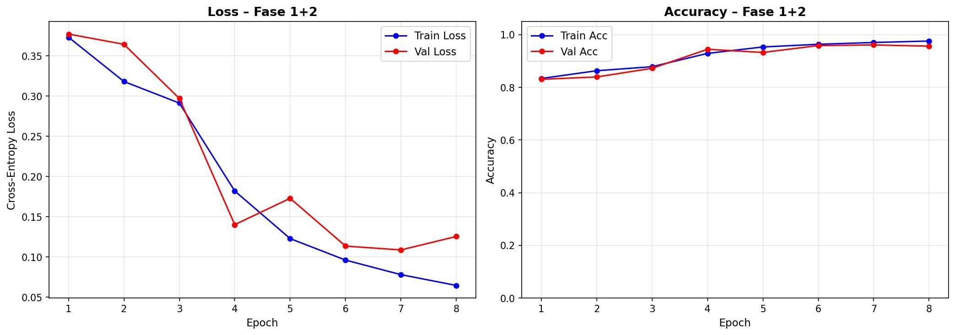
Training ResNet-18 — Curve di apprendimento
Fase 1 — Classifier head
Fase 2 — Unfreeze layer4
Loss scende da 0.37 a 0.29 in 3 epoch. Accuracy stabile all'86%. Il modello impara rapidamente con i pesi ImageNet congelati.
Salto di performance: accuracy supera il 96%. Loss di validazione 0.109 alla migliore epoch. Gap train/val minimo → no overfitting.
10

Slide 11
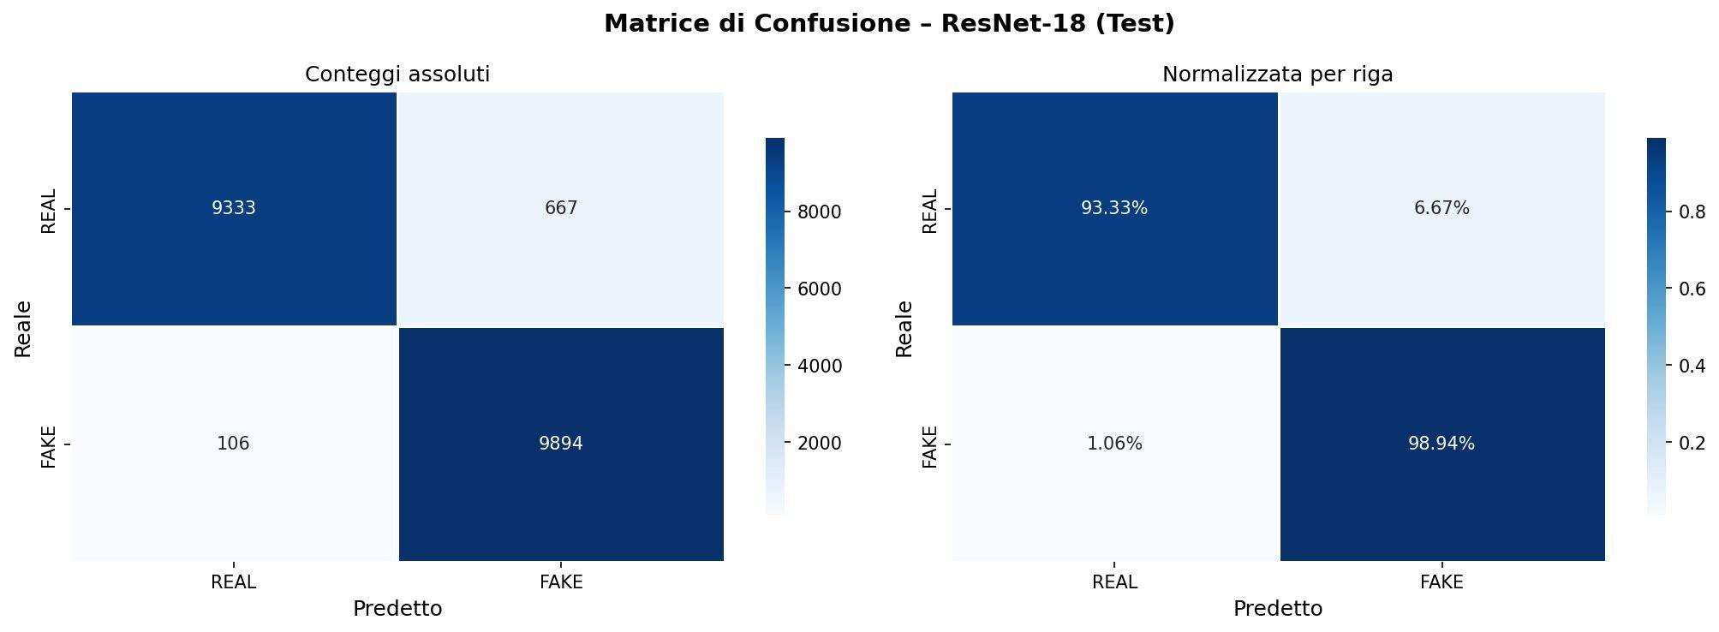
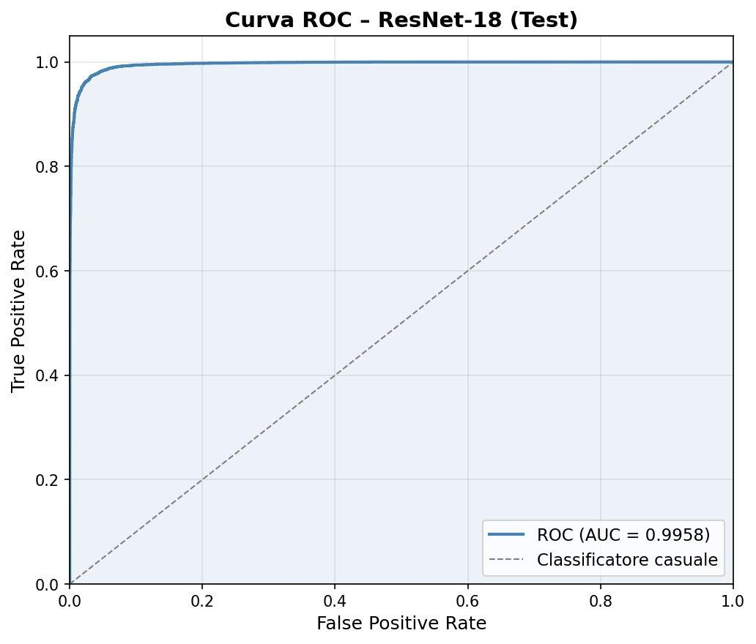
Risultati ResNet-18
96.1%
0.9958
0.961
0.04%
Accuracy
AUC-ROC
F1-score
Val/Test gap
Matrice di confusione (test set — 20.000 immagini)
11
Curva ROC — AUC = 0.9958

Slide 12
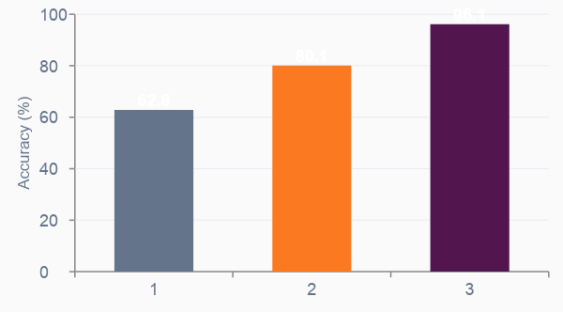
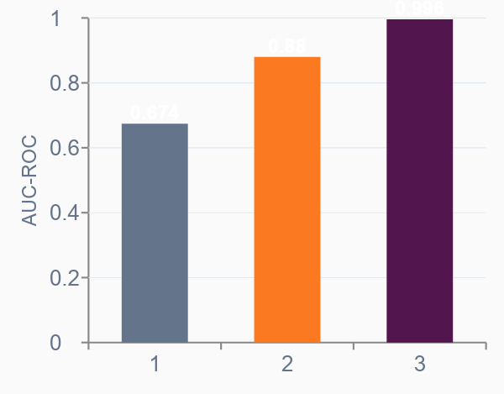
Confronto tra approcci
Modello | Accuracy | AUC-ROC | F1 | Tempo train (RTX 4060 Ti)
SVM (SGD) | 62.8% | 0.674 | 0.628 | < 1 s
Random Forest | 80.1% | 0.880 | 0.801 | 7 s
ResNet-18 | 96.1% | 0.9958 | 0.961 | ~12 min
12

Slide 13
Conclusioni
Il flattening limita il ML classico
SVM a 62.8% dimostra che i pixel grezzi senza struttura spaziale sono insufficienti. Il modello tratta ogni pixel come feature indipendente, ignorando le relazioni locali.
Random Forest coglie segnali parziali
80.1% con pixel flat è sorprendente. Gli alberi riescono ad isolare combinazioni di pixel, ma rimangono lontani dal limite superiore.
ResNet-18 domina con 96.1%
I filtri convoluzionali apprendono automaticamente texture, bordi e pattern periodici — esattamente le tracce che lasciano i generatori AI. AUC 0.9958 con gap val/test di soli 0.04%.
Transfer learning efficace
8 epoch totali su GPU consumer (RTX 4060 Ti) in ~12 minuti. I pesi ImageNet forniscono una base eccellente anche per un dominio specifico come AI detection.
13

